Slide 1
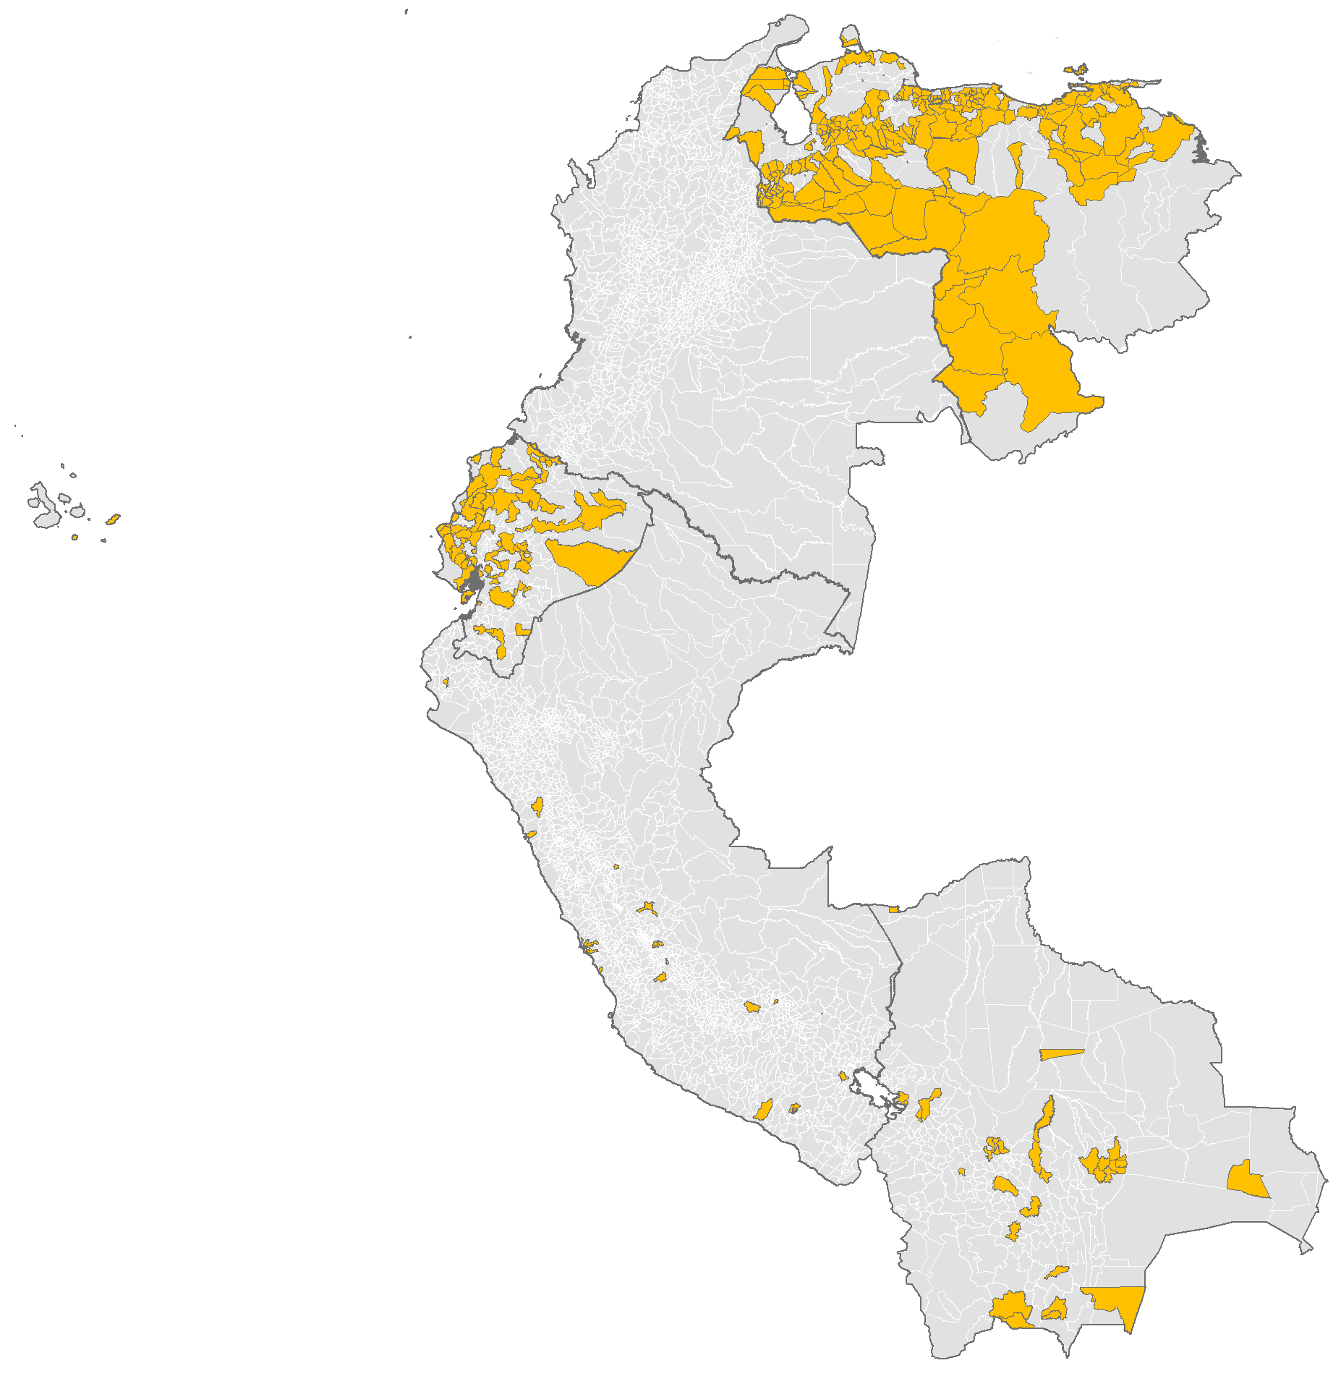
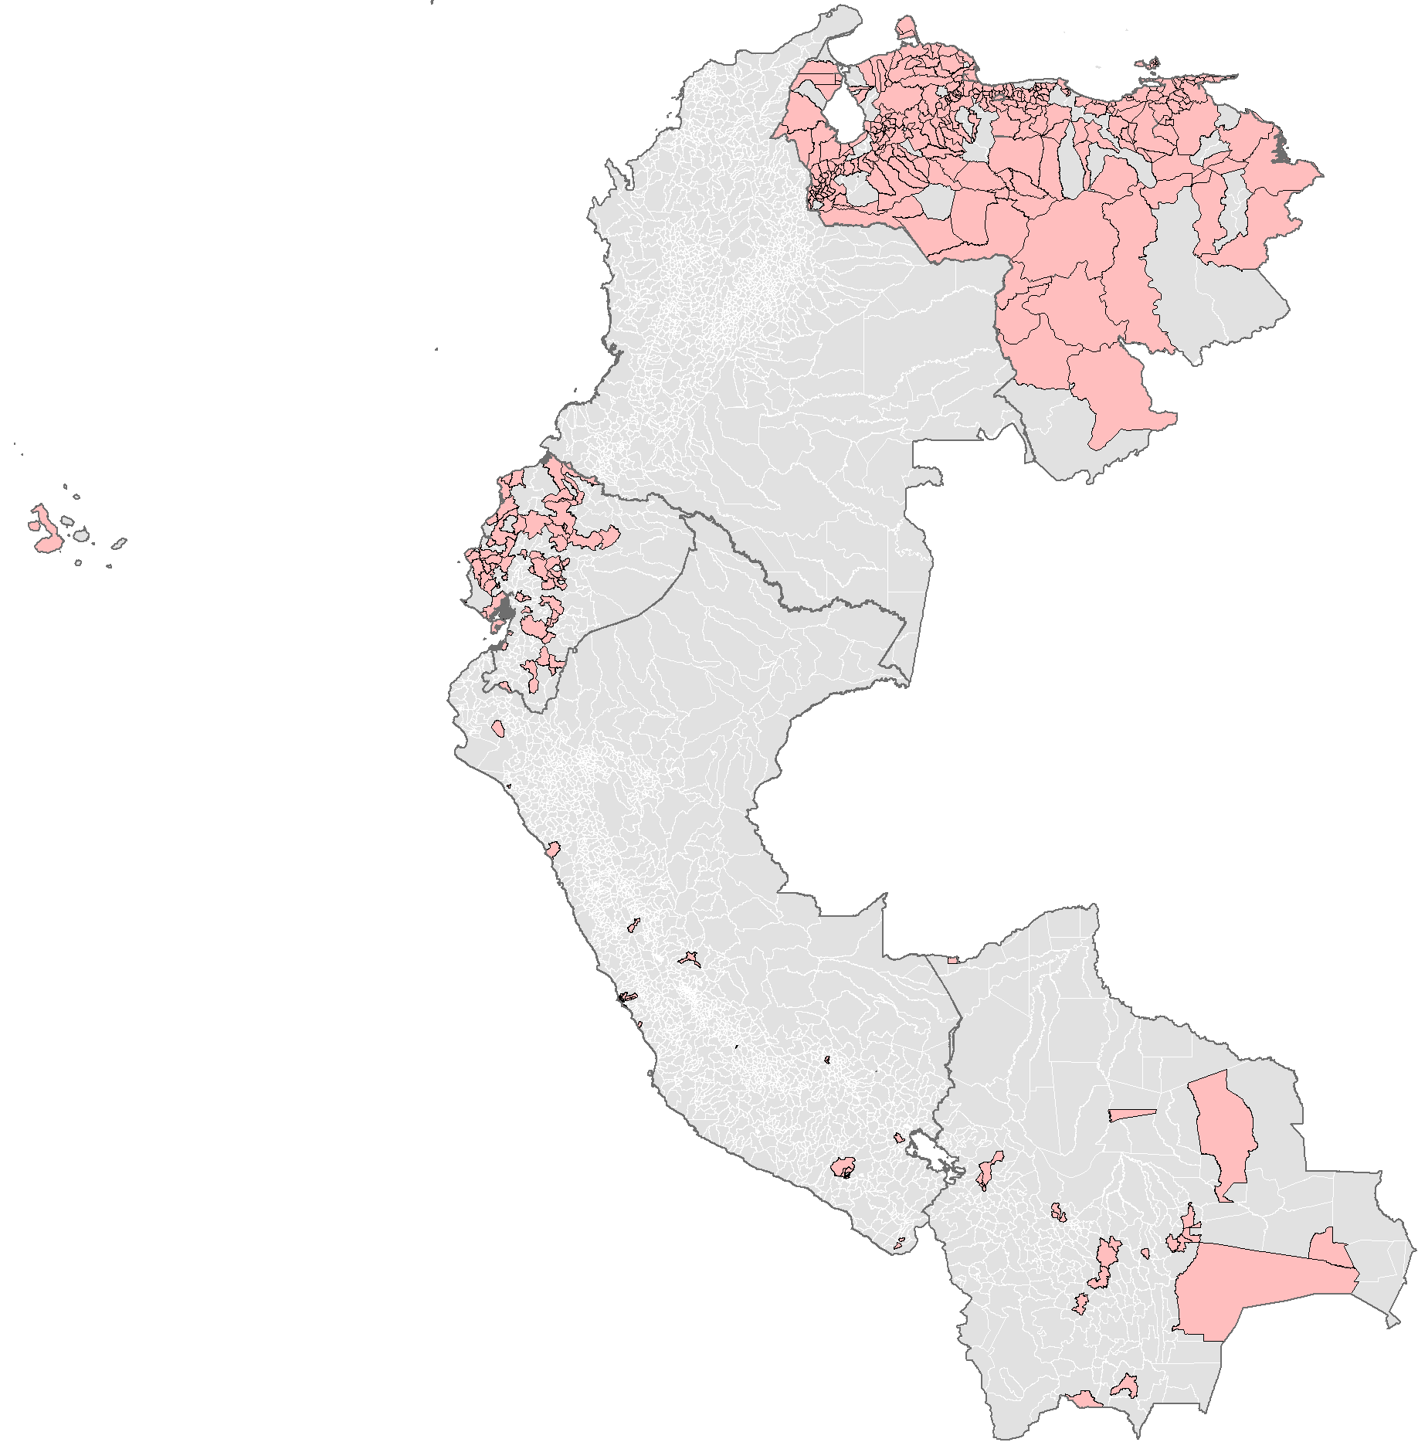
Municipios* reportando casos sospechosos de sarampión
y rubeola en países de Región Andina, 2020-2021**
En el 2020 y 2021, el 87% y 85% de los municipios no reportaron casos sospechosos. Esta gran proporción de municipios silenciosos se debe a la pandemia COVID-19.
 | Total número de municipios |  | Número de municipios con casos
Country | 2020 | 2021 | 2020 | 2021
Bolivia | 340 | 339 | 33 | 24
Colombia | 1122 | 1122 | 114 | 170
Ecuador | 221 | 221 | 64 | 61
Perú | 1874 | 1874 | 40 | 38
Venezuela | 335 | 335 | 220 | 291
TOTAL | 3892 | 3891 | 471 | 584
2020
N=471
(12%)
2021
N=584
(15%)
* Algunos municipios no coincidieron con el código de geo-referenciación utilizado para elaborar este mapa.
**Datos hasta el 12 de agosto del 2022.
Fuente: Sistema Integrado de Información de Vigilancia (ISIS)

